Slide 1
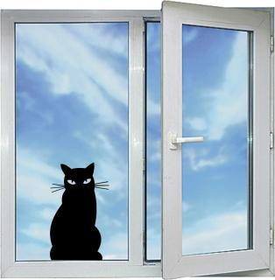
Právní okénko
Porada s řediteli škol a školských zařízení
Liberec
12. prosince 2025

Slide 2
Termíny porad v roce 2026
20. března 2026 – KÚ LK
24. - 25. září 2026 – OREA Resort Sklář, Harrachov
11. 12. prosince 2026 – KÚ LK

Slide 3
Jen vyřizuji…
od 1. 1. 2027 bude povinnost vést elektronickou spisovou službu
kontaktní osoba pro tuto agendu a metodik na KÚ:
Eliška Lhotáková
eliska.lhotakova@kraj-lbc.c
tel. 485 226 512
778 770 455

Slide 4
„Závodní“ stravování
Příspěvková organizace může poskytovat
Pokud poskytuje, je povinna se řídit příslušnou právní úpravou
- zákon č. 250/2000 Sb.
- vyhl. č. 84/2005 Sb.
Stanoví komu, z čeho, na co, jakou formou zaměstnavatel přispívá
Mgr. Eva Martinková, tel. 485 226 226
eva.martinkova@kraj-lbc.cz

Slide 5
Překážky v práce na straně zaměstnance
Překážka v práci - odložení zákonné povinnosti zaměstnance konat práci osobně podle pokynů zaměstnavatele…….
Mohou trvat hodiny/dny/týdny/měsíce/roky
Pracovní právo řeší
- právo na pracovní volno – podmínky, rozsah
- finanční zabezpečení formou náhrady platu/mzdy
§ 191 a násl. zákoníku práce, nařízení vlády č. 590/2006 Sb.

Slide 6
Překážky v práce na straně zaměstnance
Důležité osobní překážky – DPN, karanténa, ošetřování a péče, mateřská, rodičovská, otcovská dovolená…
Jiné důležité překážky – vyšetření a ošetření, doprovod do zdr. zař., uzavření manželství, narození dítěte, úmrtí, stěhování…
Překážky z důvodu obecného zájmu - výkon veřejné funkce, výkon občanské povinnosti, jiné úkony v obecném zájmu, branná povinnost

Slide 7
Překážky v práce na straně zaměstnance
Zaměstnanec je povinen oznámit zaměstnavateli neprodleně, že u něj vznikla překážka – oznámit, prokázat
Zaměstnanec není povinen konat práci ani částečně (ani upozornit, že je třeba něco udělat)
ALE zaměstnanec je povinen zdržet se jednání v rozporu s oprávněnými zájmy zaměstnavatele, platí zákaz konkurence

Slide 8
Překážky v práce na straně zaměstnance
Na co je třeba myslet:
Které překážky a v jakém rozsahu se považují za výkon práce
Zda lze zaměstnanci v době překážek nařídit dovolenou
Zda se dovolená přerušuje, pokud nastanou překážky
Zda lze dát v době překážek zaměstnanci výpověď
…

Slide 9
Děkuji za pozornost ☺
helena.vaskova@kraj-lbc.cz
485 226 218
739 541 698

